Slide 2
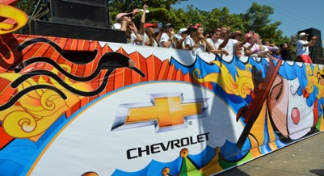
Traileres

Slide 3
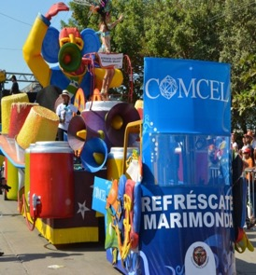
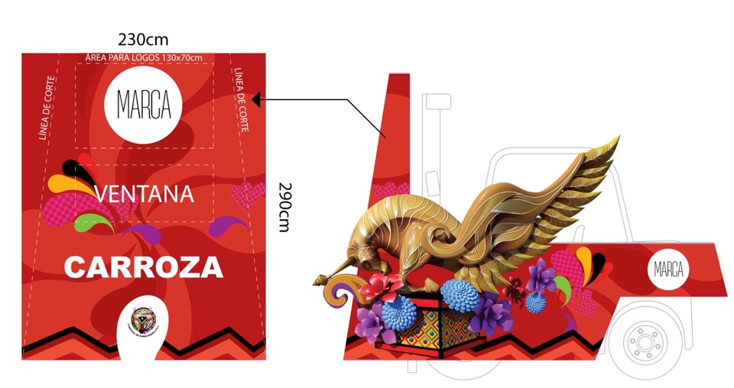
montacarga

Slide 4
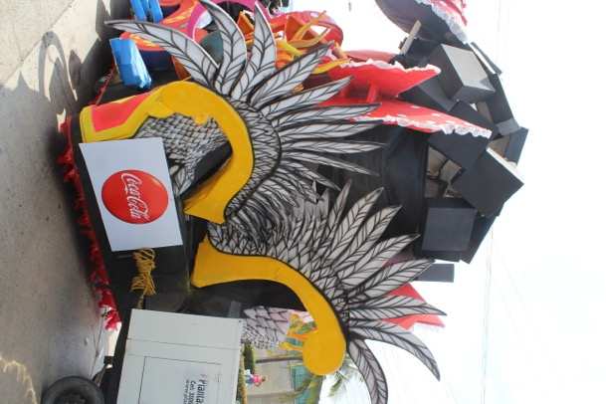
Marcas carrozas

Slide 5
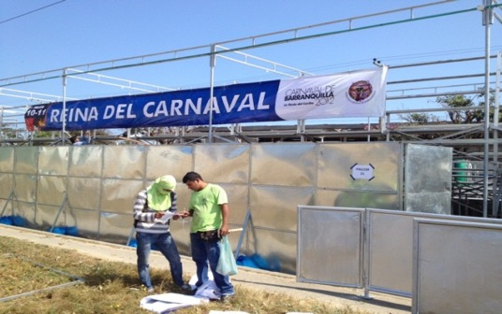
palcos

Slide 6
NIÑOS 1- CAIMAN

Slide 7
Tener en cuenta
Todo el personal de montaje debe tener los elemtos de seguridad industrial para trabajos en alturas. Deben estar debidamente identificados y uniformados.
Los elementos de traileres no incluyen instalaciòn. Los mismos deben entregarse en una bodega que Carnaval SA les informara de manera oportuna.
Los trabajo que no requieren instalacion, se deben entregar en un plazo de 4 dias a partir de la fecha que se entregan los artes.
Carnaval sa designara un equipo de diseño para trabajar en equipo con los encargados de la produccion por parte del proveedor.
Debe encargarse del transporte del personal a su cargo.
Debe encargarse del cuidado y protección de los insumos y materiales que se requieran para el cumplimiento del servicio.
Los contratistas deberán proveerse de las herramientas e insumos necesarios para la elaboración de su trabajo y encargarse de su cuidado, en años que incluya instalaciòn.
El material de los palcos debe incluir instalacion. Estos trabajos pueden hacerse entre los dias 1 al 5 de febrero del 2016

Slide 8
EL INTERESADO PUEDE COTIZAR TODOS LOS ITEMS O PARTE DE ELLOS, DE IGUAL MANERA CBSA PUEDE HACER CONTRATACION PARCIAL O TOTAL DE LOS SERVICIOS, ASI COMO MODIFICAR DE ACUERDO LAS CANTIDADES DE SERVICIOS COTIZADOS, AL MOMENTO DE LA CONTRATACIÓN.

